Slide 1
Modelos de Difusión
Estudiante: Cepeda Choque Alvaro Sebastian
Materia: Inteligencia Artificial II SIS421

Slide 2
Modelos de Difusión
Los modelos de difusión son modelos generativos inspirados en la Termodinámica del no equilibrio. En estos se define una cadena de Markov de pasos de difusión que lentamente agrega ruido a los datos, para que luego una red neuronal aprenda a revertir este proceso y así generar nuevos datos a partir de ruido.

Slide 3
Modelos de difusión
Redes Neuronales
Modelos Generativos
Revertir proceso de difusión

Slide 4
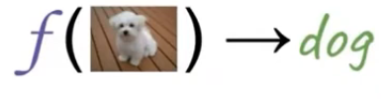
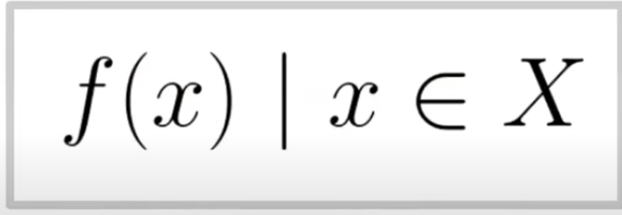
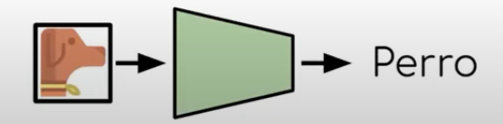
Modelos Clasificadores
Reconoce si algo pertenece a un conjunto[distribucion]

Slide 5
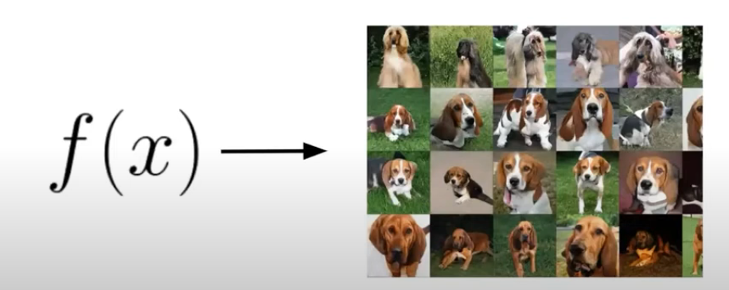
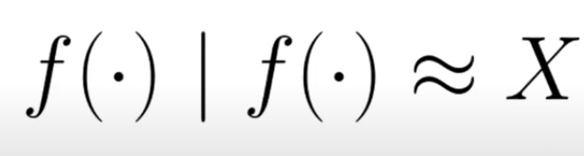
Modelos Generativos
Aprende a generar cosas propias de un conjunto

Slide 6
Modelos Generativos
Autoencoders
Variational Autoencoders
Generative Adversarial Networks

Slide 7
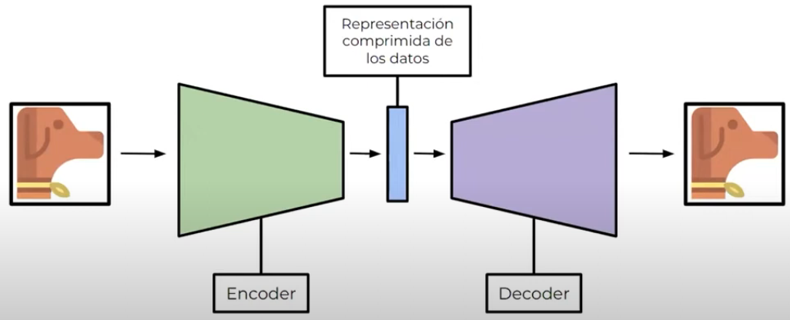
Autoencoders
Arquitectura de redes neuronales donde se comprime y luego descomprime información, generando. así una representación intermedia y comprimida de esta.

Slide 8
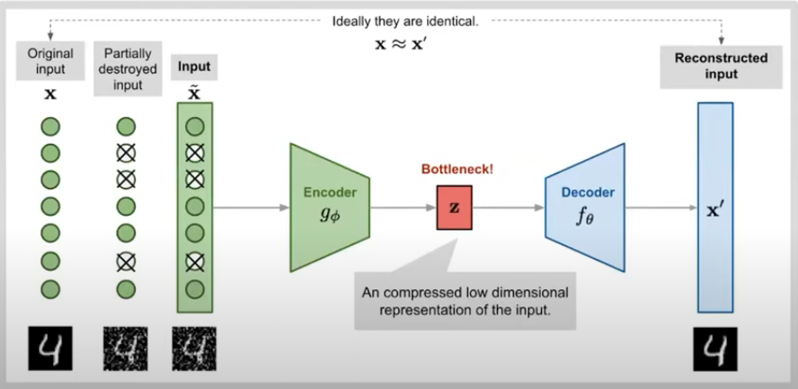
Autoencoders

Slide 9
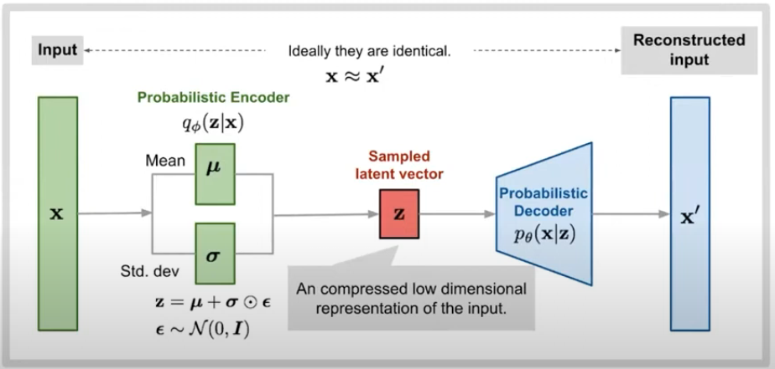
Variational Autoencoders (VAEs)
Reformulación de la arquitectura de los autoencoders, que permite convertirlos en modelos generativos.

Slide 10
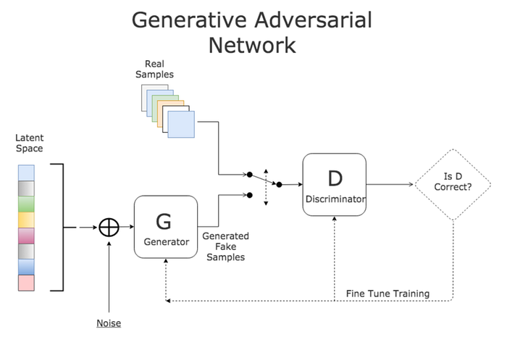
Generative Adversarial Networks (GANs)

Slide 11
Modelos de difusión
En pocas palabras, un modelos de difusión es un modelo generativo que se construye diseñando un procedimiento para gradualmente convertir datos en ruido, y luego entrenar una red neuronal que aprenda a invertir este proceso paso a paso.

Slide 12
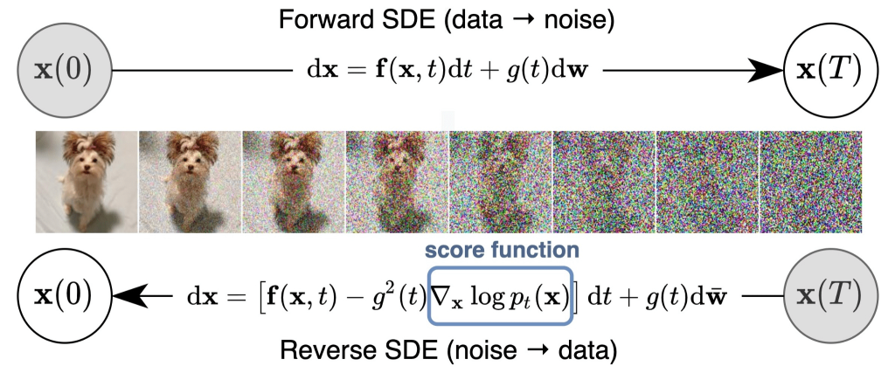
Convertir Datos en ruido

Slide 13
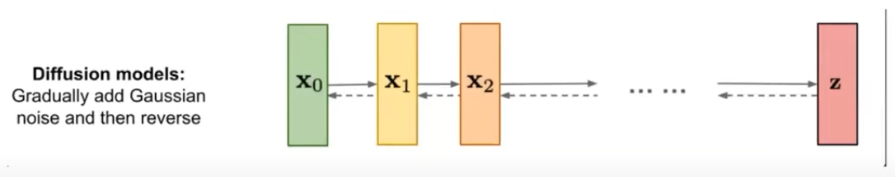
Modelos de Difusión

Slide 14
Modelos de difusión
Tienen varios nombres (e interpretaciones):
Denoising diffusion probabilistic models.
Score-based generative models
Generative difusión processes.
Energy-based models

Slide 15
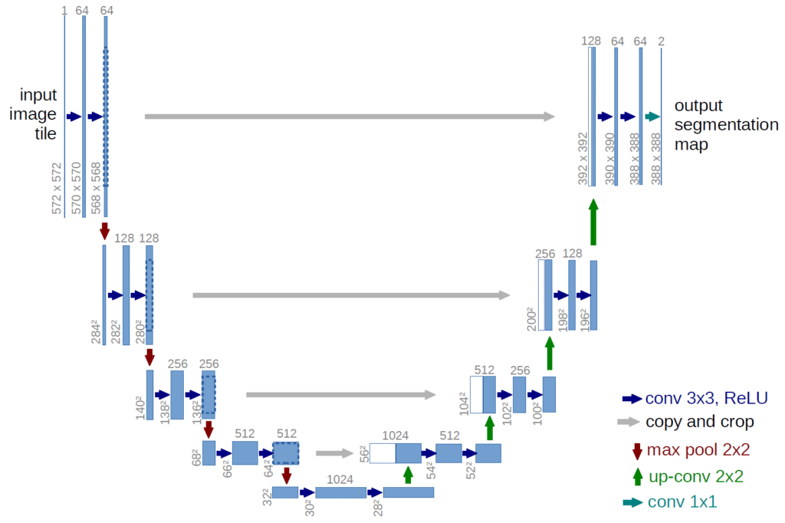
Arquitectura: U-Net

Slide 16
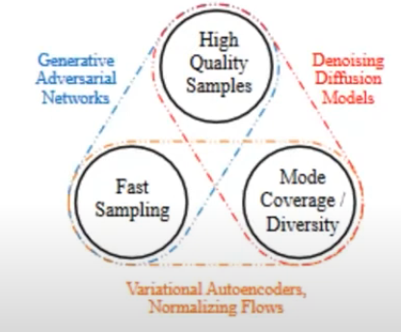
Comparación

Slide 17
Comparación
GANs: rápida generación, de alta calidad y con espacio latente semánticamente interpetable.
VAEs: Rápida y diversa generación.
Modelos de Difusión: Generación de alta calidad y diversa.

Slide 18
Ejemplos
DALL-E 2(2022)/ DALL-E3(2023)
Stable Diffusion(2022)
Imagen(2022)
Sora (Video)(2024)
MidJourney(2022)
AudioLDM(2023)

Slide 19
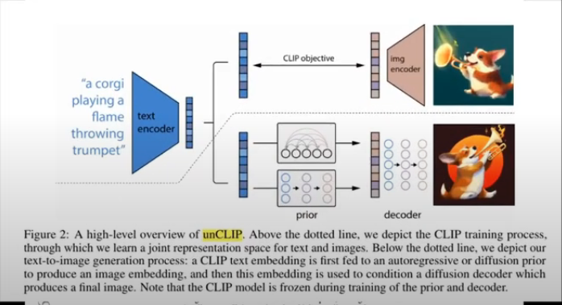
DALL-E 2

Slide 20
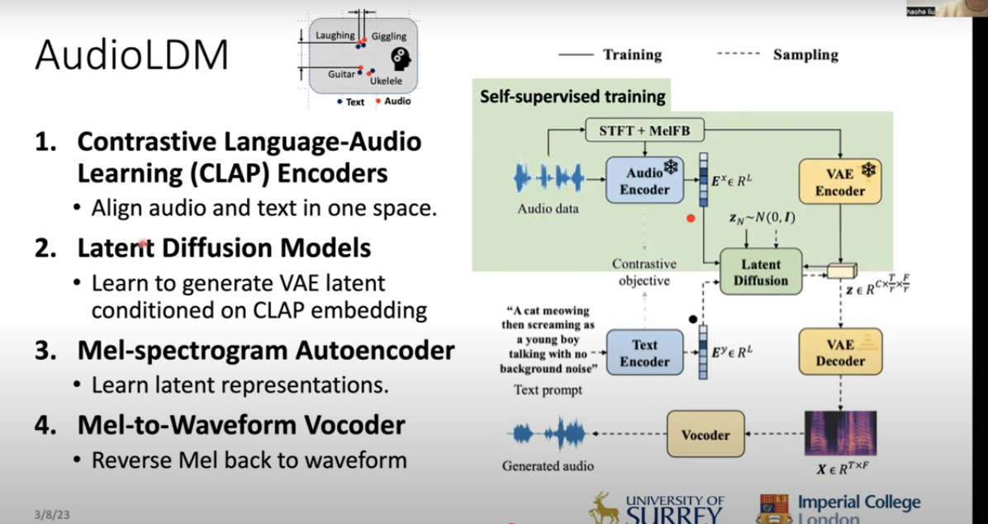

Slide 21
Resumen

Slide 22
Modelos de difusión
Los modelos de difusión permiten el aprendizaje de extendidas distribuciones de datos y de alta calidad.
Su arquitectura es flexible y “simple” por lo que se puede acoplar a distintas tareas.
Aún son un modelos de desarrollo activo, pero ya han llegado a formalizarse matemáticamente, pero aun es un caso de investigación activa.
Son un gran motor detrás de la generación de imágenes a partir de texto.

Slide 23
FIN
Gracias

Slide 24
Bibliografia
Links de informacion sobre modelos de difusion
https://github.com/diff-usion/Awesome-Diffusion-Models?tab=readme-ov-file
https://github.com/lmnt-com/diffwave

